Slide 1


高等数学A
第1章 函数与极限
1.1 函数及其性质
1.1.1 映射 1.1.2 函数的概念 1.1.3 函数的特性
1.1.4 函数的运算 1.1.5 函数的四则运算 1.1.6 初等函数
中南大学开放式精品示范课堂高等数学建设组

Slide 2
1.1 函数及其性质
定义
1.1.1 映射
单射、满射、一一映射、可数集，算子、泛函、变换、函数
逆映射与复合映射
函数定义
1.1.2 函数的概念
函数定义域和函数图形
函数及其性质
表示函数关系式的方法及分段函数
函数及其性质习例1-7
函数的单调性
函数的有界性
1.1.3 函数的特性
函数的奇偶性
函数的周期性
1.1.4 函数的运算
反函数
复合函数
1.1.5 函数的四则运算
基本初等函数
1.1.6 初等函数
初等函数

Slide 3

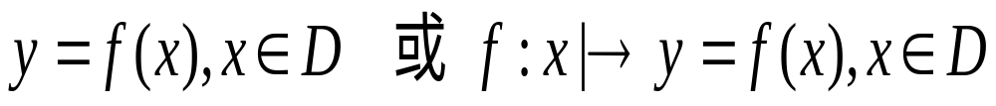

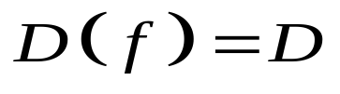
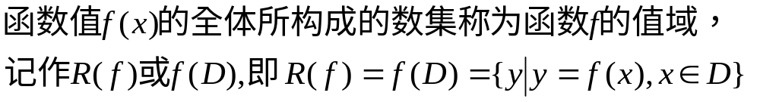

一、函数的概念
1. 函数的定义
设D是实数集，称映射 为定义在D上的函数, 通常简记为
因变量
自变量
数集D叫做函数f的定义域,记作 ，即
可见, 函数是从实数集到实数集的映射, 其值域总在 内，因此构成函数的要素是：定义域与对应法则

Slide 4
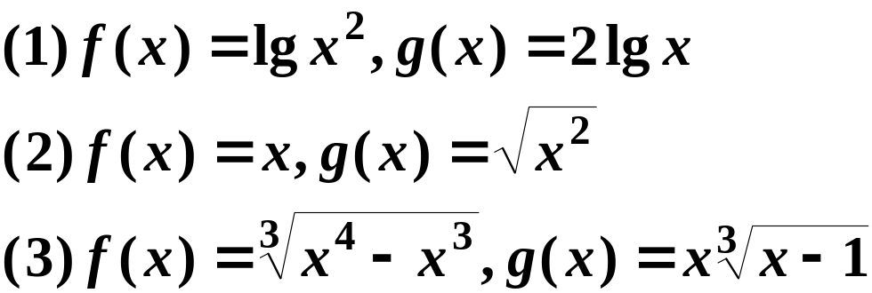





故若两个函数的定义域相同, 对应法则也相同, 则这两个函数就是相同的, 否则就是不同的.
判断函数 f 与 g 是否是同一函数？
表示函数的记号是可以任意选取的, 除了常用的 外, 还可以用其他的英文字母或希腊字母, 比如“ 、 、 ”等，相应的函数可记为
f
单值函数与多值函数
如果自变量在定义域内任取一个数值时，对应的函数值总是只有一个，这种函数叫做单值函数；否则叫做多值函数．
只有一个自变量的函数，称为一元函数.

Slide 5
2. 函数定义域的确定
(1)由实际问题决定.
(2)自然定义域. 理论研究中, 对应法则是用数学公式表示的函数, 这种函数的定义域是使数学公式有意义的自变量的所有值构成的实数集. 即当函数由公式（表达式）给出时，使公式有意义的自变量的取值范围就是函数的定义域. 如：
分式的分母不为0；
(3)定义域的表示法：
不等式法，集合法，区间法，叙述法与图示法.

Slide 6

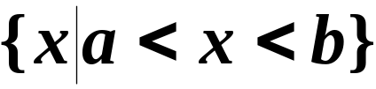





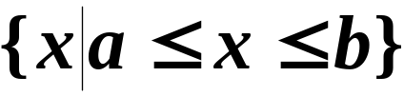

区间:
是指介于某两个实数之间的全体实数.这两个实数叫做区间的端点.
称为开区间,
称为闭区间,

Slide 7
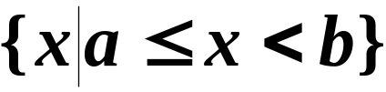

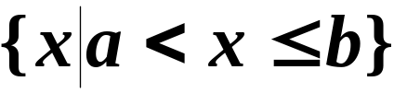

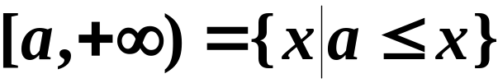
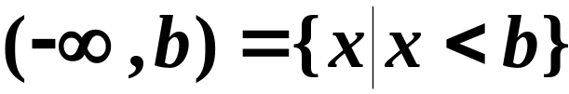
称为半开区间,
称为半开区间,
有限区间
无限区间
区间长度的定义:
两端点间的距离(线段的长度)称为区间的长度.

Slide 8


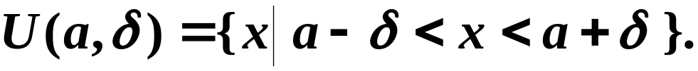





邻域:

Slide 9
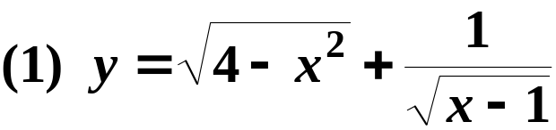
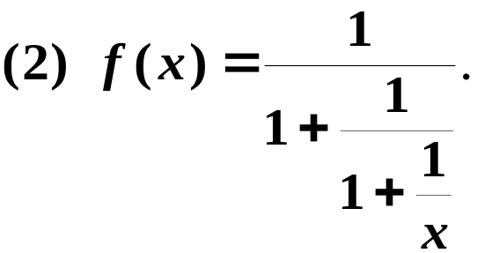
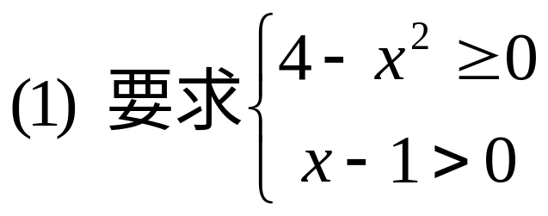


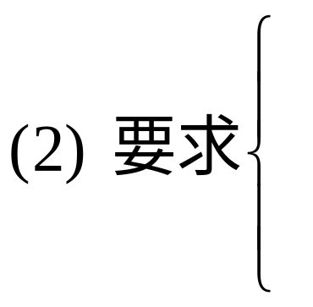
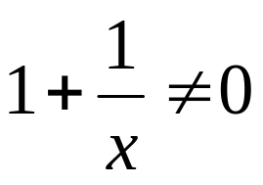
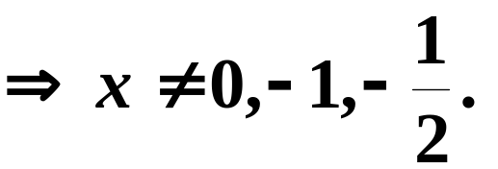
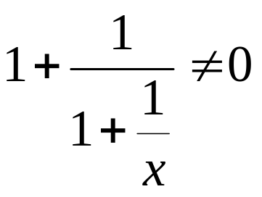
例 求函数的定义域
解：
所以函数的定义域为(1,2].

Slide 10
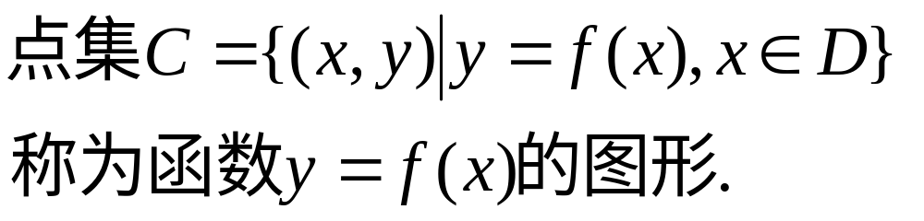





3. 函数的图形

Slide 11

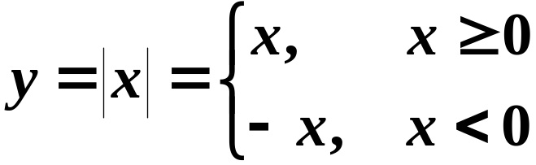


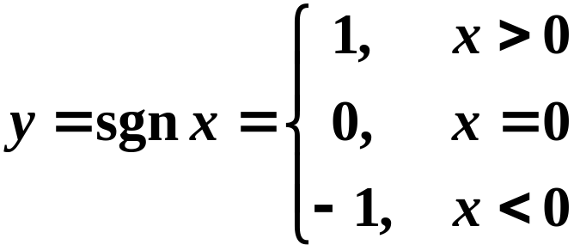
4. 分段函数
对于自变量的不同值（或在不同区间上），函数的表
达式不同，这种函数称为分段函数.
(1) 绝对值函数
y
(2) 符号函数
1
o
x
−1

Slide 12
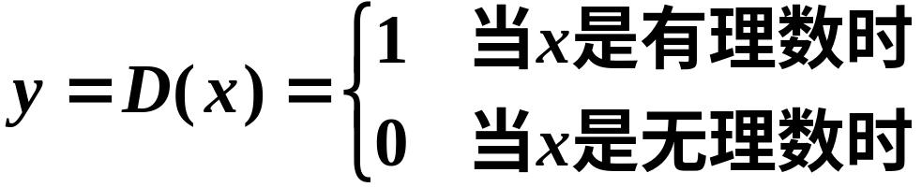
(3) 取整函数 y=[x]
y
4 3 2 1
[x]表示不超过x的最大整数
o
x
-4 -3 -2 -1
1 2 3 4 5
-1
-2
-3
-4
(4) Dirichlet(狄利克雷)函数
y
1
•
x
o
无理数点
有理数点

Slide 13





(5) 取最值函数
y
y
x
x
o
o
(6) 整标函数
以自然数为自变量的函数:
图形为一些离散的点构成.

Slide 14

二、函数的特性
1. 函数的单调性
则称 f(x)在I上严格单调上升或严格单调递增（严格单调下降或严格单调递减）.
则称 f(x)在I上单调上升或单调递增(单调下降或单调递减).
单增和单减的函数统称为单调函数，I称为单调区间.
由有限个单调函数组成的函数，称为分段单调函数. 如

Slide 15

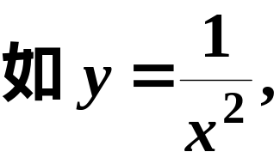
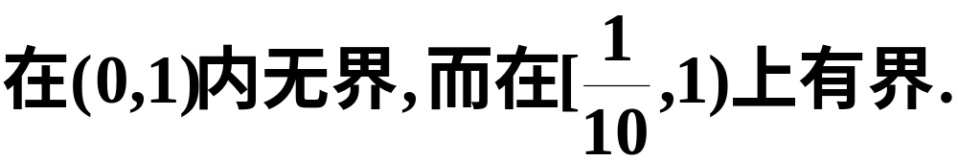
2. 函数的有界性
通常函数的有界性与区间有关，

Slide 16






3. 函数的奇偶性
y
y
-x
o
x
x
-x
o
x
x
偶函数图形关于y轴对称
奇函数图形关于原点对称

Slide 17
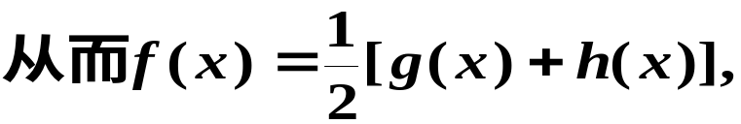
注意：
(1) 若f(x)的定义域关于原点不对称，则f(x)一定不是奇函数或偶函数.
即f(x)可表示为一个偶函数与一个奇函数之和.
(3) 奇偶函数的性质
偶函数的和与差仍是偶函数，
奇函数的和与差仍是奇函数；
两个奇（或偶）函数的商是偶函数；
奇函数与偶函数的积（或商）是奇函数；
有限个偶函数的积仍是偶函数；
偶数个奇函数的积是偶函数.

Slide 18
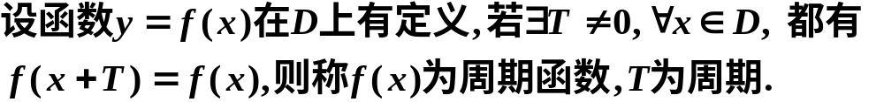
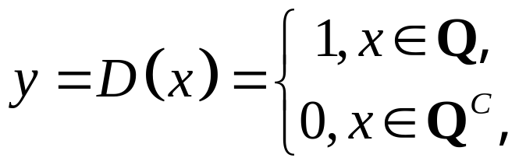
4. 函数的周期性
任一周期函数都有无穷多个周期. 若在无穷多个周期
中，存在一个最小的正数，则这个正数称为最小正周
期，简称周期.
并非所有周期函数都有最小正周期, 如Dirichlet函数
容易验证这是一个周期函数, 任何正有理数都是它的周期, 因为不存在最小的正有理数, 所以Dirichlet函数没有最小正周期.

Slide 19












三、函数的运算
1. 反函数
定义：
设函数 是单射，则它存在逆映射 , 称此映射 为函数 的反函数.
亦即
W
D
D
W
注意：
(1)反函数的定义域和值域恰好是原来函数的值域和定义域.

Slide 20




(2)直接函数与反函数的图形关于y=x对称.
(3) 反函数的对应法则是完全由原函数的对应法则所确定 .
反函数的求法：
(1)一般先从方程y=f(x)中解出x, 然后再将所得结果中的
x与y互换位置即可;
(2)对分段函数,只要分段求出反函数便得.

Slide 21


2. 复合函数
定义：
注意：
即不是任何两个函数都可以复合成一个复合函数的.
(2)复合函数可以由两个以上的函数经过复合构成.
复合函数的求法：
(1)对于非分段函数常用直接代入的方法；
(2)对于分段函数常用讨论的方法.

Slide 22


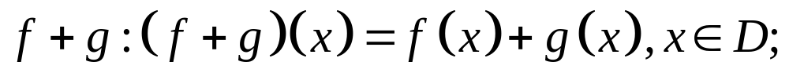
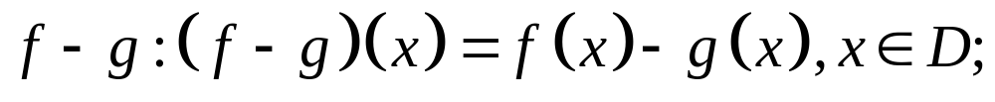
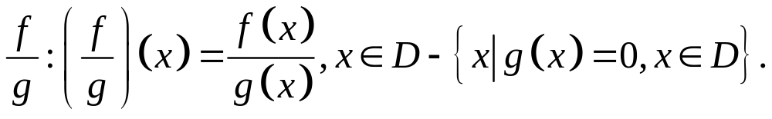
四、函数的四则运算
函数的四则运算
设函数 的定义域分别为 ，则可以定义这两个函数的下列运算:
和
差
积
商
这四种运算称为函数的四则运算.

Slide 23





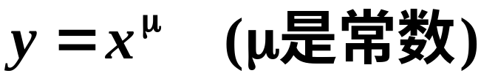
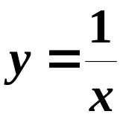
五、初等函数
1.基本初等函数
(1)常数函数
(2)幂函数

Slide 24
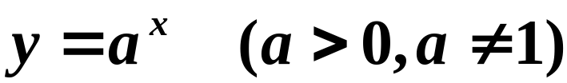
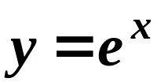
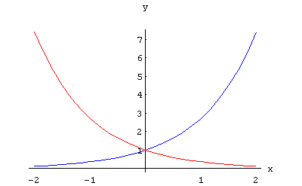
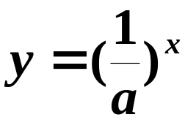



(3)指数函数

Slide 25


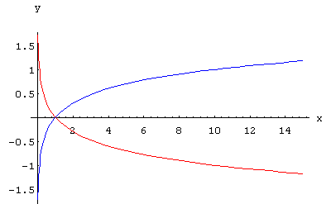


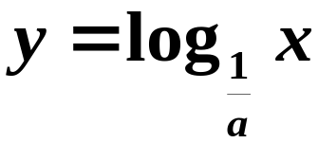
(4)对数函数

Slide 26
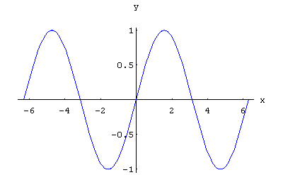


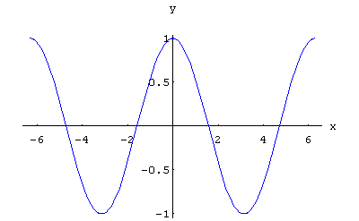


(5)三角函数
正弦函数
余弦函数

Slide 27
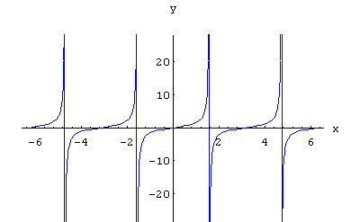


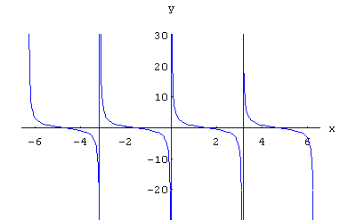


正切函数
余切函数

Slide 28
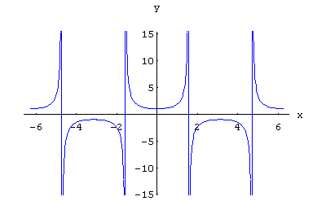

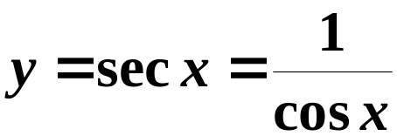
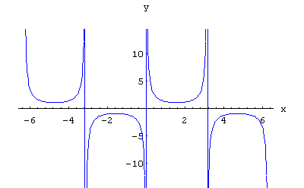
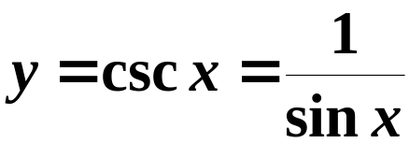

正割函数
余割函数

Slide 29
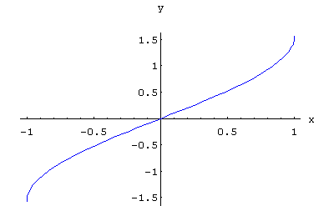


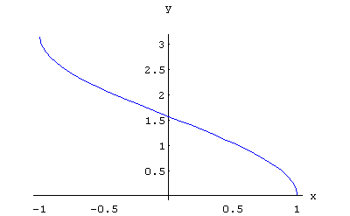


(6)反三角函数

Slide 30
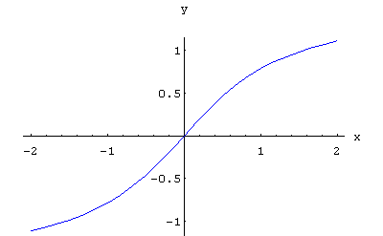


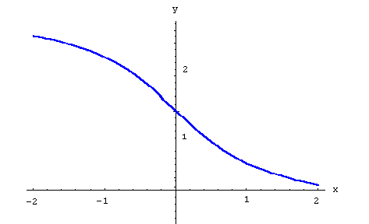




Slide 31
基本初等函数
幂函数,指数函数,对数函数,三角函数和反三角函数统称为基本初等函数.

Slide 32
2. 初等函数
由常数和基本初等函数经过有限次四则运算和有限次
的函数复合步骤所构成并可用一个式子表示的函数,
称为初等函数.
并非所有的函数都是初等函数,
分段函数一般不是初等函数. 但也有例外!
3. 双曲函数与反双曲函数
------都是初等函数.

Slide 33



六、函数及其性质——举例

Slide 34






Slide 35




解：
解：
由此可求得x的取值范围，即为定义域.

Slide 36





解：
易知该函数的定义域为：
解：

Slide 37






解：
因为
所以

Slide 38








证明：
两式联立可求得，

Slide 39







证明：
由单调性及已知不等式有，

Slide 40













解：
故所求反函数为

Slide 41








解：

Slide 42








附：双曲函数与反双曲函数
(1)双曲函数
奇函数.
偶函数.

Slide 43



双曲函数与反双曲函数
奇函数,
有界函数,

Slide 44


双曲函数与反双曲函数
双曲函数常用公式

Slide 45







双曲函数与反双曲函数
(2)反双曲函数
奇函数,

Slide 46







双曲函数与反双曲函数

Slide 47







双曲函数与反双曲函数
奇函数,

